Slide 1

Дмитрий Чаплинский
Декларации, Посипаки, Гарнахата
и другие проекты Канцелярской сотни

Slide 2
Декларации
украинских
чиновников
01
Закрытые данные
декабрь 2014—…

Slide 3
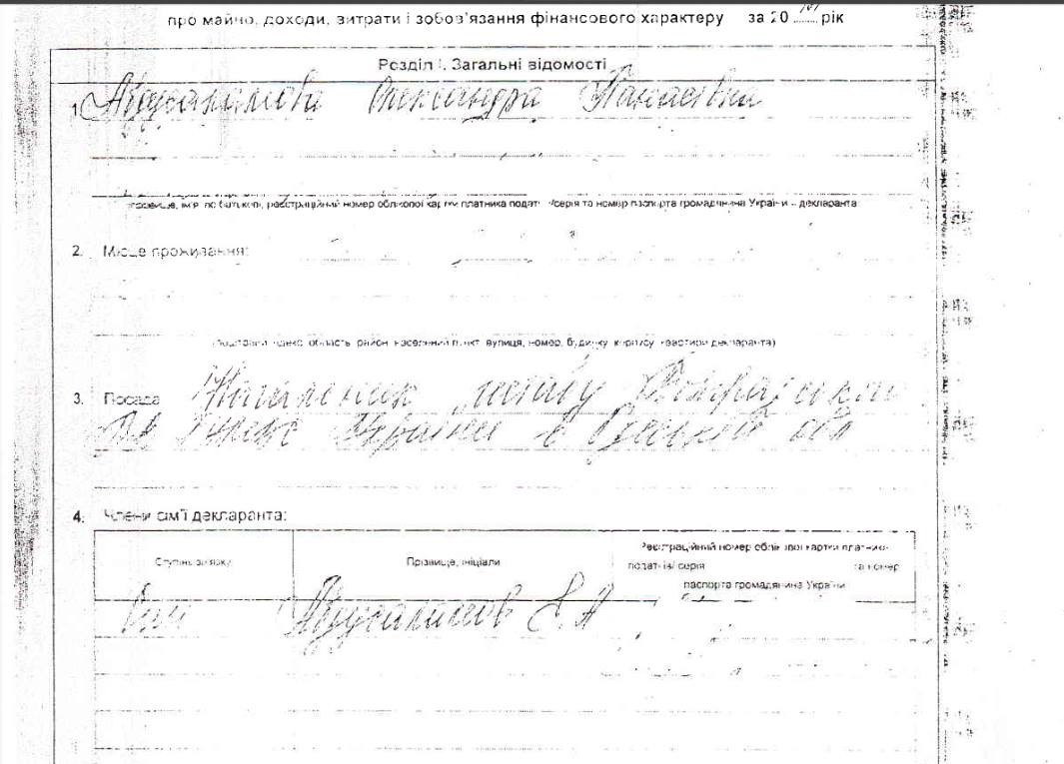
«Электронные» декларации

Slide 5
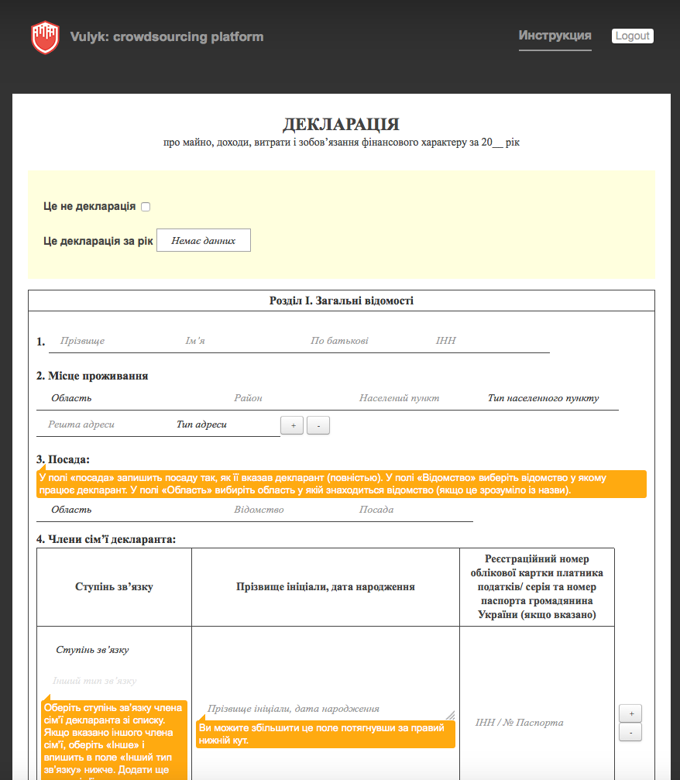
Vulyk: crowdsourcing framework

Slide 7
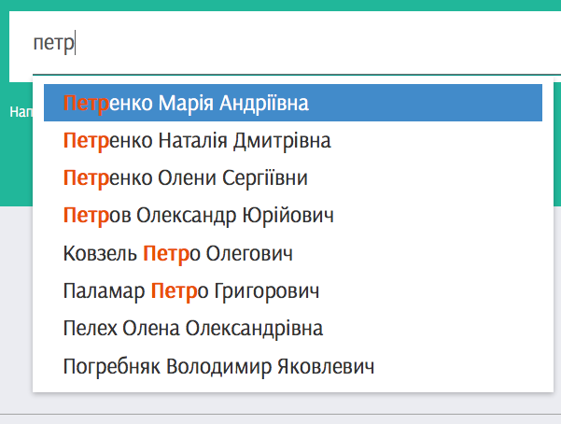

Slide 8
Ну и главное…
теперь это
открытые
данные

Slide 9
Politically
Exposed
Persons
02
НЕ ТЕ PEPы!
декабрь 2014—…

Slide 10
pep.org.ua:
Открытый
реестр для
финмонов

Slide 11
Быстро проверить, является ли человек PEPом
Получить скан документа, подтверждающий это
Увидеть его связи, биографию, доходы и трудовой путь
На украинском и английском языках

Slide 12
Korolevs′ka Natalìâ Ûrìïvna
Corolevs'ca Nataliia Yuriivna
Korolevs'ka Natalija Jurijivna
Korolevskaja Natal'ja Jurievna
Korolevskaia Natal'ia Iur'yevna
Korolevs'ka Natalija Juriyivna
Korolevskaja Natal'ja Jur'evna
Korolevskaya Natal'ya Yurievna
Korolevska Nataliia Iuriivna
Королевская Наталия Юрьевна
Korolevs'ka Nataliia Yuriivna
Korolevska Nataliya Yuriyivna
Korolevskaya Nataliya Yur'yevna
Korolevskaia Natalia Iurievna
Korolevska Nataliia Yuriivna
Korolevskaja Natalija Jur'evna
Korolevskaya Nataliya Yurievna
Korolevs'ka Nataliya Yuriyivna
Korolevs'ka Natalija Juriivna
Korolevska Nataliia Iouriïvna
Korolewska Natalija Jurijiwna
Korolevskaia Natalia Iurevna
Королевская Наталья Юрьевна
Korolevskaia Natal'ia Iurievna
Korolevskaja Natalija Jurievna
Korolevskaia Nataliia Iurevna
Korolevskaia Nataliia Iurievna
Королевская Наталья Юриевна
Korolevsʹka Natalija Jurijivna
Korolevskaya Natal'ya Yur'yevna
Korolevskaia Nataliia Iur'yevna
Королевская Наталия Юриевна

Slide 13
Миньоны!
03
ПОСІПАКИ
Ноябрь 2015—
Декабрь 2015

Slide 14
Открытый
реестр
помощников
народных
депутатов

Slide 15
Официальная информация
5 созывов (14 лет)
2400+ народных депутатов
73000+ помощников
Полнотекстовый поиск
Срезы по каждому созыву, депутату, помощнику

Slide 16
Более другие проекты на открытых данных
04
ПРИОТкрытые данные
январь 2014—…

Slide 17
GarnaHata:
реестр
владельцев
элитной
недвижимости

Slide 18
nbu.rocks:
Открытые
данные о банках
Украины

Slide 19

Проекты по
Natural Language
Processing
05
Українська
мова
январь 2014—…

Slide 20
Поддержка
украинского
языка в
PyMorphy2
Дмитрий ЧАплинский для Pycon BY’16

Slide 21
Проект для подготовки NER-корпуса
Дмитрий ЧАплинский для Pycon BY’16

Slide 22
Поддержка украинского языка в ElasticSearch
&Lucene
&Solr
(coming soon)
Дмитрий ЧАплинский для Pycon BY’16

Slide 23
Денис Бигус
Дмитрий Гамбаль
Артём Глувчинский
Дмитрий Нечипуренко
Андрей Турик
Владимир Гоцык
Маркиян Юрынец
Ольга Макарова
Александр Чаплинский
Андрей Медведенко
Александр Ботезату
Анатолий Бондаренко
Кирилл Захаров
Сергей Воронцов
Станислав Ядыкин
Александра Дубичева
Хина Члек
Тата Пеклун
Андрей Шуран
Андрей Рысин
Марьяна Романишин
Саша Дрик
Всеволод Демкин
…
И еще три-четыре тысячи человек
06
Many thanks to

